Slide 1
Проект на тему: «IMDb-бот – персональный гид в области киноиндустрии»
Выполнил: ученик 10Б класса
Полубояринов Илья Вадимович
Руководитель: учитель информатики
Десятник Алексей Андреевич

Slide 2
Проблема
В современном мире киноиндустрия является одной из основных сфер развлечения. Разнообразных фильмов и сериалов выходит и вышло так много, что заинтересованное лицо может легко пропустить интересный для него фильм или не найти по нему нужную информацию.

Slide 3
актуальность
В интернете пока нет ни одного достаточно удобного и быстрого способа найти нужную информацию об интересующем художественном произведении или расписания выходов фильмов. Для получения этой информации требуется зайти на не один сайт, часто незнакомый, выбрать множество параметров и провести много времени в поисках – в общем, потратить много полезного времени на ненужную работу.

Slide 4
Цель проекта
Написать телеграм-бота на языке программирования Python, способного быстро искать нужную информацию о нужном фильме, а также находить ближайшие кинопремьеры.

Slide 5
План реализации
Изучение библиотек, написанных на Python’е, необходимых для реализации проекта;
Написание простейшего телеграм-бота и его оформление;
Написание кода поиска нужной информации о нужном фильме бота;
Написание кода поиска ближайших кинопремьер;
Добавление кода поиска информации о фильме и ближайших кинопремьер в код бота;
Тестирование бота;

Slide 6
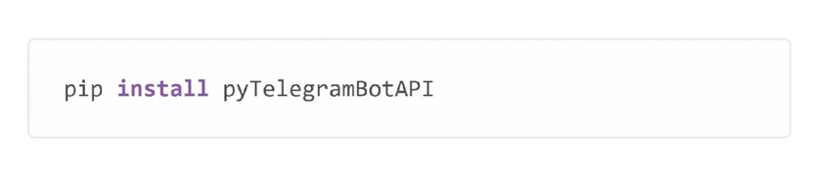
Изучение библиотек для Python’а, необходимых для реализации проекта
Для начала нужно изучить нужные библиотеки с разнообразными методами и функциями, без которых не обойтись. В первую очередь я ознакомился с библиотекой PyTelegramBotAPI, благодаря которой я смогу создать бота, способного взаимодействовать с Telegram.

Slide 7
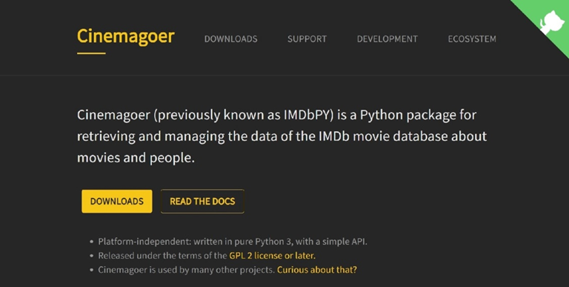
Изучение библиотек для Python’а, необходимых для реализации проекта
Далее мне нужен был источник, из которого мой бот будет брать информацию о фильмах. Для этого я ознакомился с сервисом Cinemagoer, который хранит информацию из баз данных IMDb – веб-сайта с крупнейшей базой данных о фильмах, сериалах и т.д.

Slide 8
Написание простейшего телеграм-бота и его оформление
Для написания кода программы я буду использовать IDLE – простую среду разработки и обучения на языке Python. Возможностей IDLE мне будет более чем достаточно для моего проекта.
В первую очередь мне необходимо зарегистрировать своего бота, получить его уникальный токен. Для этого надо зайти в Telegram, найти BotFather и получить токен для бота.

Slide 9
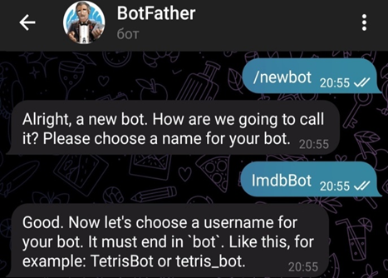
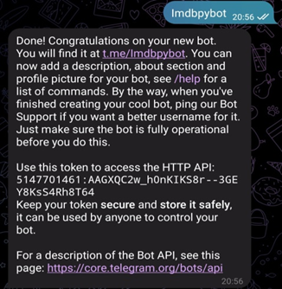
Написание простейшего телеграм-бота и его оформление

Slide 10
Написание простейшего телеграм-бота и его оформление
Далее я открываю скаченный на компьютер IDLE и создаю файл bot.py, в котором буду писать код бота. Мне нужно написать бота, который, самое главное, работает и выполняет одну простейшую команду (допустим, отвечает на любую фразу ‘Привет’). В итоге я написал этот код:

Slide 11
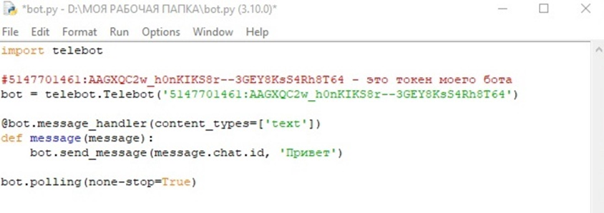
Написание простейшего телеграм-бота и его оформление

Slide 12
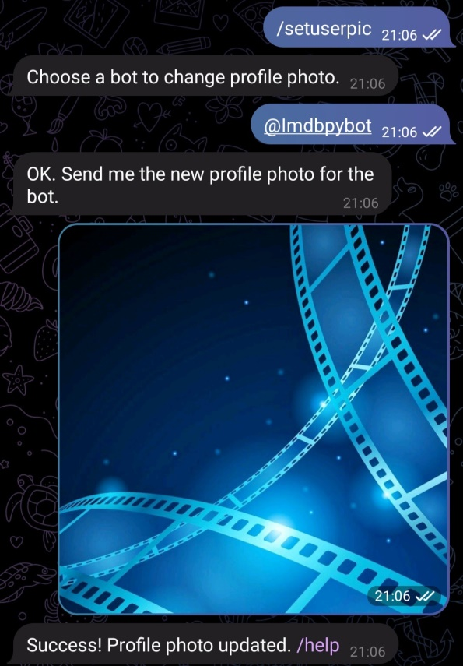
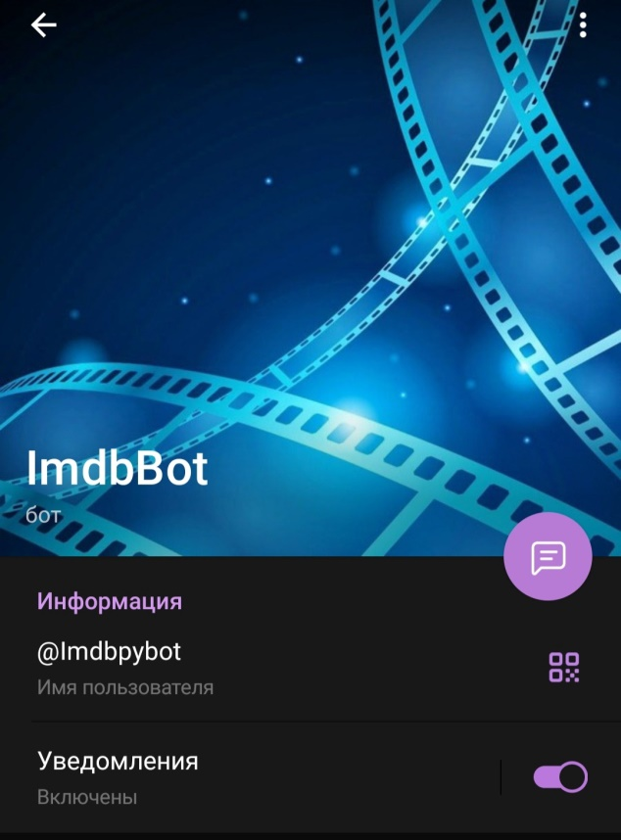
Написание простейшего телеграм-бота и его оформление
Теперь дело за малым. Надо вновь обратиться к BotFather и добавить аватарку к боту:

Slide 13
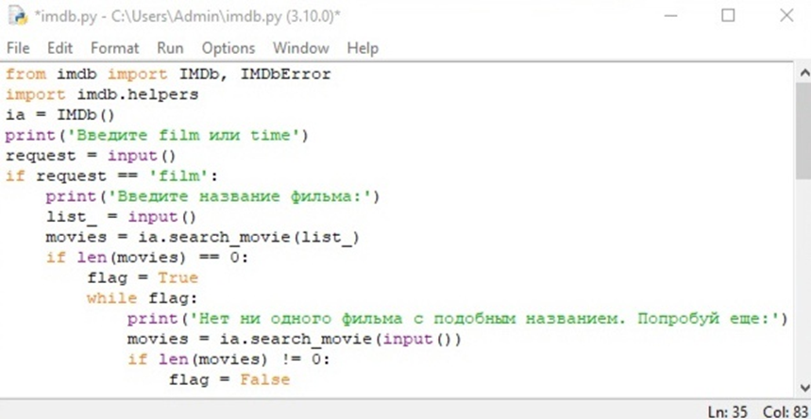
Написание кода поиска нужной информации о нужном произведении киноиндустрии бота
1 часть кода:

Slide 14
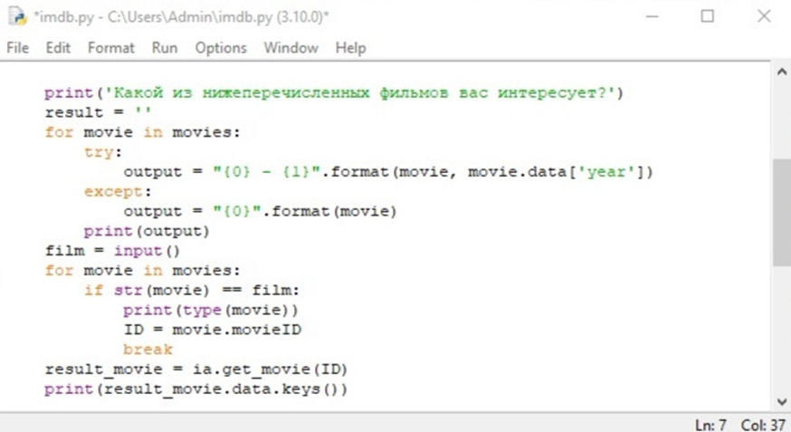
Написание кода поиска нужной информации о нужном произведении киноиндустрии бота
2 часть кода:

Slide 15
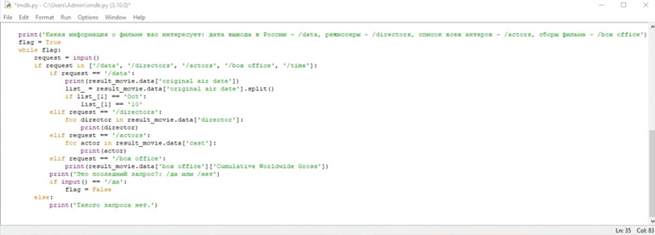
Написание кода поиска нужной информации о нужном произведении киноиндустрии бота
3 часть кода:

Slide 16
Написание кода поиска нужной информации о нужном произведении киноиндустрии бота
Мне нужно написать такой код, благодаря которому бот будет получать сегодняшнюю дату и прибавлять к ней неделю. Для этого я использовал встроенный в Python модуль datetime. В итоге получился такой код:

Slide 17
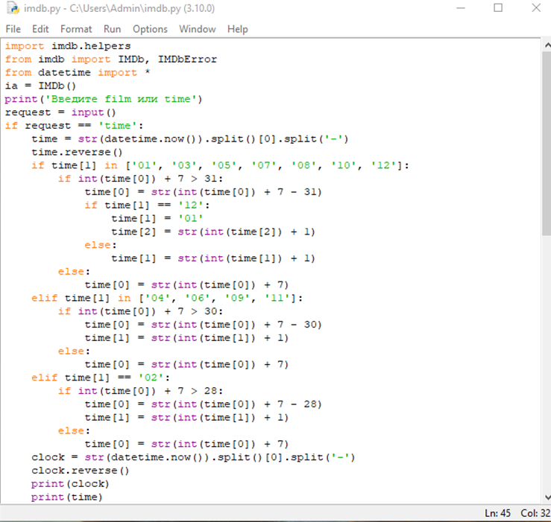
Написание кода поиска нужной информации о нужном произведении киноиндустрии бота

Slide 18
Добавление кода поиска информации о фильме и ближайших кинопремьер в код бота
Мне нужно экспортировать весь код, который я писал в предыдущих 2 пунктах, в код моего пока еще простейшего бота с использованием команд из библиотек PyTelegramBotAPI и Cinemagoer.
В первую очередь я создал в IDLE новый файл config.py. Я буду использовать однофайловую БД Vedis, позволяющую удобно хранить пары «ключ-значение». В нем я буду хранить и из него буду импортировать токен бота и нужную для работы бота базу данных (с расширением .vdb):

Slide 19
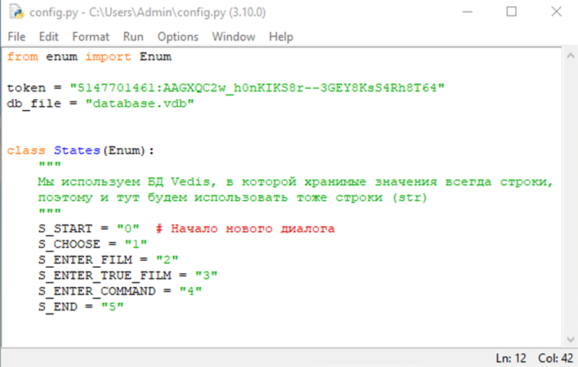
Добавление кода поиска информации о фильме и ближайших кинопремьер в код бота

Slide 20
Добавление кода поиска информации о фильме и ближайших кинопремьер в код бота
Далее я в IDLE создал еще один файл dbworker.py в котором напишу две функции, которые часто буду использовать в основном коде бота: получение текущего состояния и смена состояния на желаемое:

Slide 21
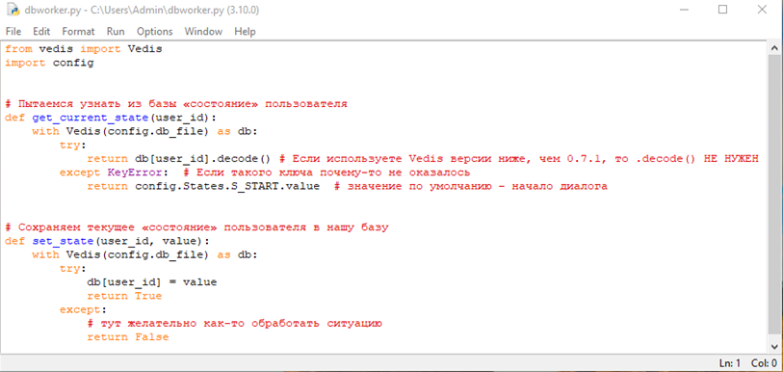
Добавление кода поиска информации о фильме и ближайших кинопремьер в код бота

Slide 22
Добавление кода поиска информации о фильме и ближайших кинопремьер в код бота
Теперь переходим непосредственно к bot.py.
В первой части я импортирую все нужные файлы и библиотеки, называю глобальные переменные. Затем пишу код функции cmd_start, которая начинает диалог и, если во время предыдущей беседы пользователь не закончил диалог до конца, напоминает ему об этом и отправляет к нужной стадии.
Также в первой части написана функция cmd_reset, которая при написании боту команды /reset будет начинать диалог сначала:

Slide 23
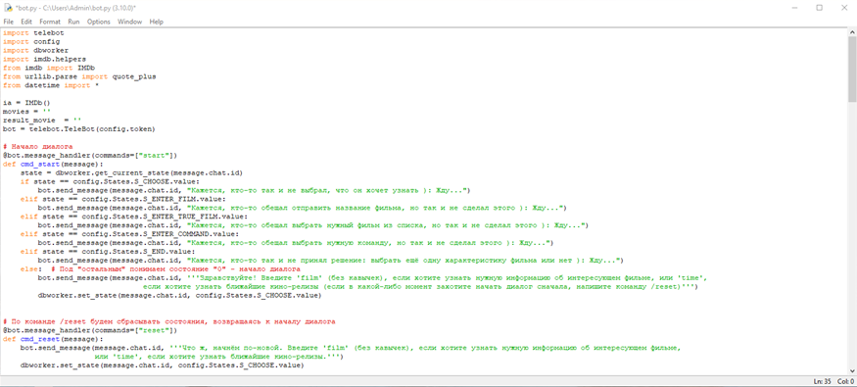
Добавление кода поиска информации о фильме и ближайших кинопремьер в код бота

Slide 24
Добавление кода поиска информации о фильме и ближайших кинопремьер в код бота
В следующей, довольно большой части определена функция user_choosing_mode, которая проверяет, соответствует ли введенное пользователем в функции cmd_start слово слову ‘film’ или ‘time’ и просит ввести слово еще раз, если оно не соответствует ни одному из двух вышеперечисленных. Если слово соответствует ‘film’, то функция просит ввести название фильма и отсылает к следующей стадии. Если же слово соответствует ‘time’, то бот здесь же с помощью функций _get_search_movie_by_date и _search_movie_by_date и написанного в предыдущем пункте кода отображает 10 наиболее крупных ближайших кинопремьер на следующую неделю:

Slide 25
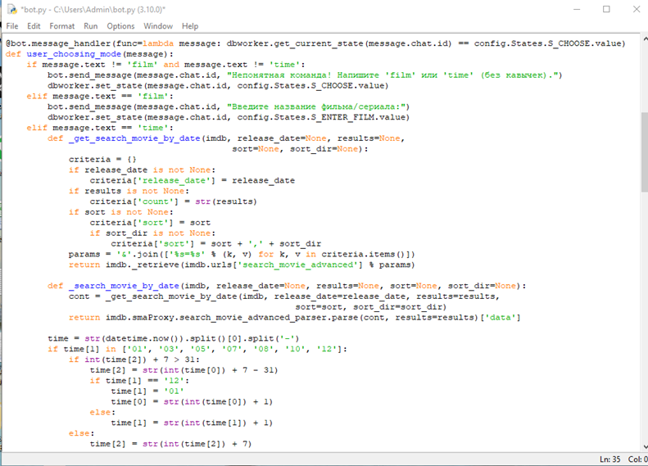
Добавление кода поиска информации о фильме и ближайших кинопремьер в код бота

Slide 26
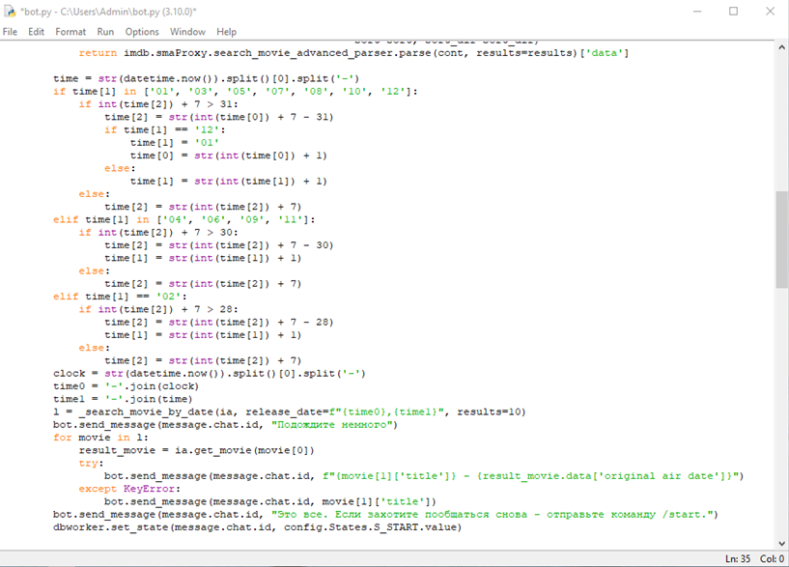
Добавление кода поиска информации о фильме и ближайших кинопремьер в код бота

Slide 27
Добавление кода поиска информации о фильме и ближайших кинопремьер в код бота
В следующей части написаны еще 2 функции: user_entering_film и user_entering_true_film. Первая подбирает все фильмы с похожим на введенное названием, отображает их список в формате ‘фильм – дата выхода’ и просит выбрать нужный и отправить боту в формате ‘фильм~&дата выхода’ (это непонятное сочетание двух символов взято специально такое, которого нет в названии абсолютного большинства фильмов). Вторая функция проверяет корректность введенных данных. Если есть какая-то ошибка, то функция отправляет пользователя на предыдущий этап диалога. Если все нормально, то функция предлагает пользователю список той информации, которую можно узнать:

Slide 28
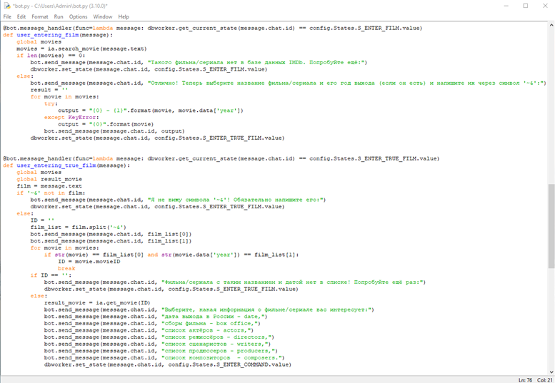
Добавление кода поиска информации о фильме и ближайших кинопремьер в код бота

Slide 29
Добавление кода поиска информации о фильме и ближайших кинопремьер в код бота
Далее описана функция user_entering_command, которая сначала анализирует введенные данные. Если данные соответствуют одной из списка команд, то функция выводит нужную информацию. Если этих данных о заданном фильме нет или данные введены некорректно, то функция сообщает об этом пользователю. В любом случае функция предлагает пользователю еще раз ввести команду:

Slide 30
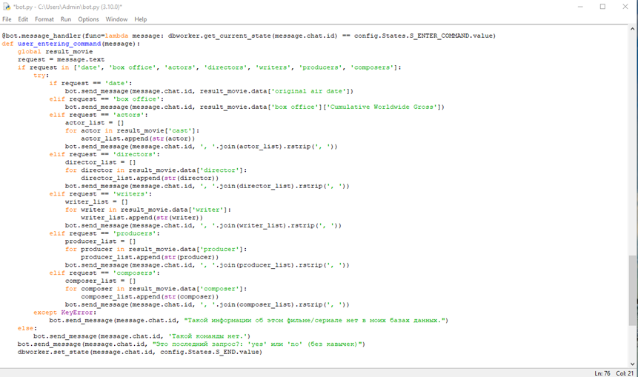
Добавление кода поиска информации о фильме и ближайших кинопремьер в код бота

Slide 31
Добавление кода поиска информации о фильме и ближайших кинопремьер в код бота
И, наконец, последняя стадия бота. Функция user_ending анализирует ответ пользователя на поставленный в прошлой функции вопрос и на его основании либо просит переписать (если написано не ‘да’ и ‘нет’), либо заканчивает диалог (если написано ‘нет’), либо отсылает на предыдущую часть диалога (если написано ‘да’):

Slide 32
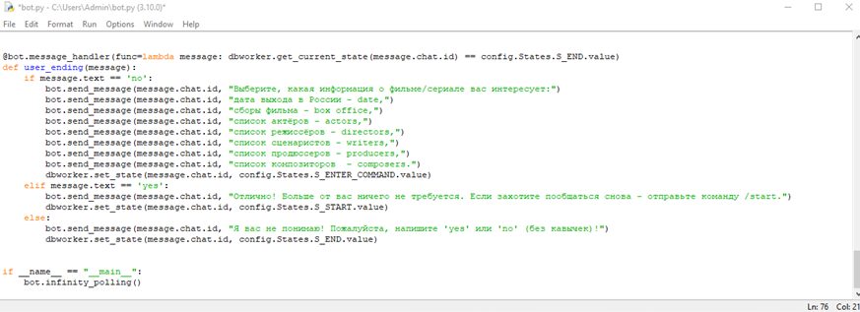
Добавление кода поиска информации о фильме и ближайших кинопремьер в код бота

Slide 33
Тестирование бота
Допустим, я хочу узнать, сколько собрал в мировом прокате фильм ‘Матрица’ 1999 года, и какие его снимали режиссеры. Для начала диалога нужно ввести команду /start:

Slide 34
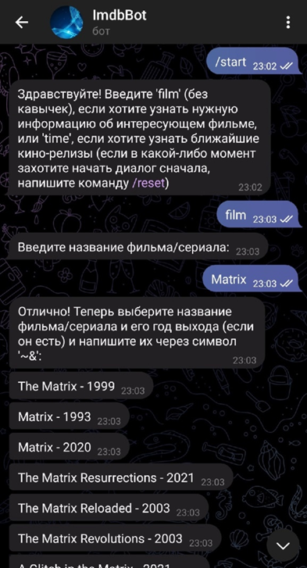
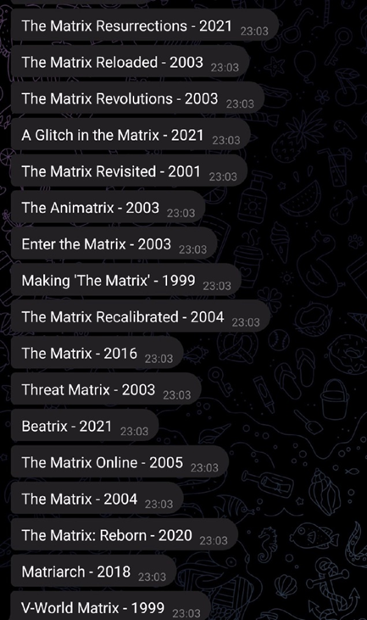
Тестирование бота

Slide 35
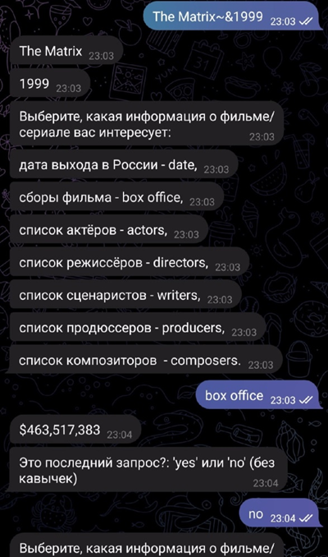
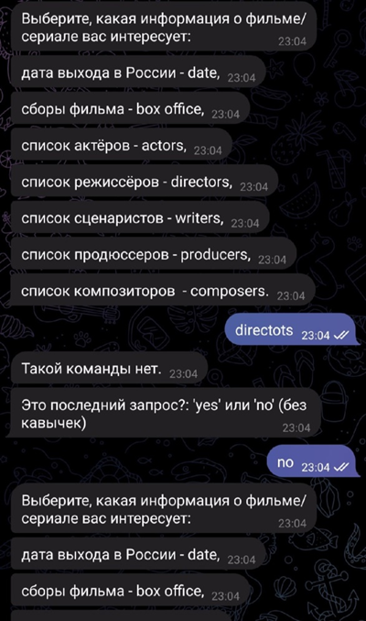
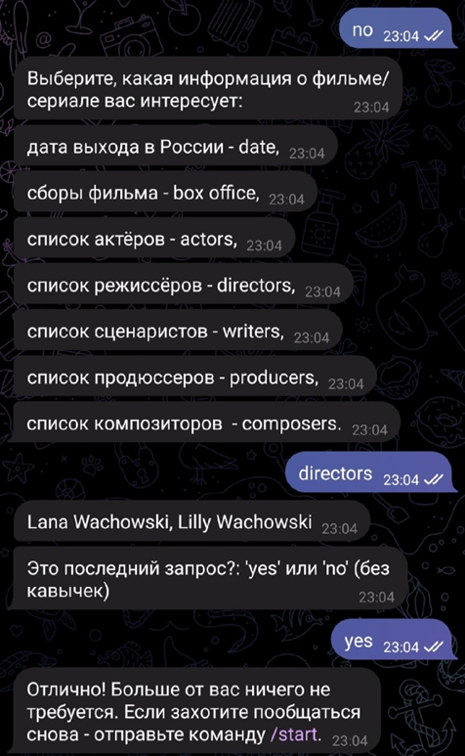
Тестирование бота

Slide 36
Тестирование бота
Поиск нужной информации о нужном фильме прошел успешно. Теперь попробуем узнать ближайшие крупные кинорелизы:

Slide 37
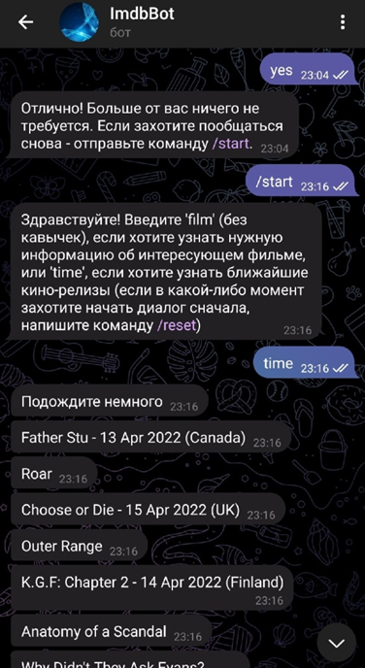
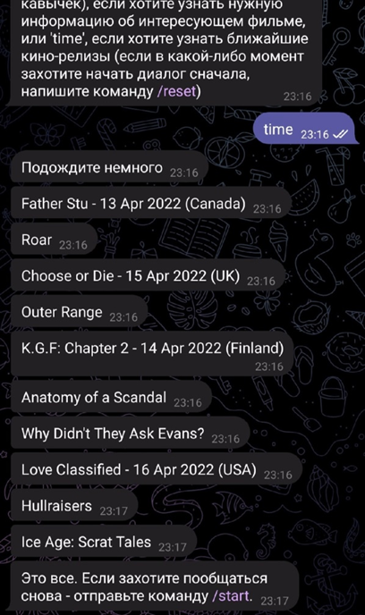
Тестирование бота

Slide 38
Тестирование бота
Увы, команды в Cinemagoer не позволяют отбирать кинопремьеры для определенной страны, поэтому бот вывел ближайшие кинорелизы для всего мира, а не только для России. И, из-за того, что для поиска фильмов боту приходится неоднократно прочесывать всю базу данных IMDb, он выводит фильмы достаточно медленно. Но, так или иначе, поиск ближайших кинорелизов тоже прошел успешно.

Slide 39
Подведение итогов
В результате я написал готового телеграм-бота, который, ориентируясь на базы данных IMDb, ищет нужную информацию о нужном фильме или находит ближайшие кинопремьеры. Любой желающий сможет найти моего бота в Telegram’е по его уникальному username’у.
В ходе работы я научился взаимодействовать с библиотеками PyTelegramBotAPI и Cinemagoer, писать диалогового телеграм-бота. Я закрепил свои знания языка программирования Python, узнал много полезной информации об интересных мне фильмах.
Основной сложностью было изучение принципов работы диалогового бота в Telegram’е и дальнейшая его реализация, а также бесконечные тесты бота на выявление и исправление мельчайших ошибок в его работе.
Я считаю, что мне удалось добиться исполнения поставленной цели, пусть и с небольшими изменениями. Мой бот – один из наиболее быстрых и удобных способов нахождения нужной информации о фильмах.
Ссылка на мой проект в веб-сервисе GitHub:
https://github.com/IghorTatar/ProjectIMDB

Slide 40
Источники информации
https://www.youtube.com/watch?v=M8fhrtvedHA&t=74s
https://habr.com/ru/post/442800/
https://cinemagoer.readthedocs.io/en/latest/
https://mastergroosha.github.io/telegram-tutorial/docs/lesson_11/

